Slide 1
JORNADA DE ATUALIZAÇÃO MÉDICA
Batalha– AL
09 de abril de 2025

Slide 2
Programa de Educação Médica Continuada.
Conselho Regional De Medicina Do Estado De Alagoas .

Slide 3
Diabetes na gestação :
Importância dos Cuidados Pré- Concepcionais, Diagóstico e tratamento:
Quando encaminhar para Pré-Natal de Alto Risco

Slide 4
Não tenho nenhum conflito de interesse nesta apresentação.

Slide 5
Diabetes Mellitus

Slide 6
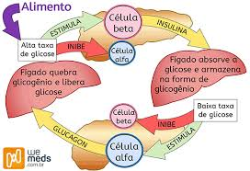
DIABETES MELLITUS –
Hiperglicemia por diminuição da produção ou da efetividade da Insulina.
Secretada pelas células beta-pancreáticas;
Aumenta a absorção de glicose nos musculo e tecido adiposo;
Reduz a produção de glicose hepática;
Inibe a secreção de glucagon pelas células alfas.

Slide 7

Gravidez
Um estado de função aumentada das células beta pancreáticas e resistência à insulina, mediada principalmente pela secreção placentária de hormônios diabetogênicos . Responsáveis pela nutrição e crescimento fetal

Slide 8
Hormônios Diabetogênico
Hormônio do crescimento
Hormônio liberador de corticotropina
Hormônio Lactogênio placentário
Prolactina
Progesterona.

Slide 9

Diabetes Mellitus Gestacional
Há uma insuficiência na função das células beta pancreáticas para superar a resistência à insulina associada ao estado gestacional.

Slide 10
Diabetes Mellitus Gestacional
Terminologias:

Slide 11

Diabetes Mellitus Gestacional
Tolerância anormal à glicose reconhecida pela primeira vez em qualquer momento durante a gravidez ;
Diabetes diagnosticado após 15 semanas de gestação que não estava claramente presente antes da concepção ; (ADA)

Slide 12
Diabetes Mellitus Gestacional
Uma condição na qual a intolerância aos carboidratos se desenvolve durante a gravidez; (ACOG)
Uma intolerância aos carboidratos de gravidade variável, que se inicia durante a gestação porém não preenche critérios diagnósticos de DM fora da gestação( SBA)

Slide 13
Hiperglicemia na Gestação: Importância
Alteração metabólica mais comum na gestação - DMG
A prevalência tem aumentado ao longo do tempo:
  Provavelmente devido ao aumento da idade média materna e do IMC (particularmente devido ao aumento da obesidade)
  Práticas e métodos de rastreio mais sensíveis;

Slide 14
Hiperglicemia na Gestação: Importância
8% dos casos são de mulheres com diabetes diagnosticada antes da gravidez.
  Incremento da frequência de DM1 e DM2 na população feminina em idade fértil.
16% dos nascidos vivos são gerados por mulheres que tiveram alguma forma de hiperglicemia durante a gravidez.
Prevalência global de DMG foi estimada em 17% ( critérios IADPSG.)

Slide 15
Diabetes Mellitus – importância da pesquisa na mulher antes da gestação :
Fornece oportunidade de reduzir o risco de anomalias congênitas;
Alerta para a necessidade de rastreamento e
tratamento das complicações crônicas do DM em mulheres que desconheciam o diagnóstico;

Slide 16
Aconselhamento e Planejamento - Diabete Prévio. Equipe multiprofissional
Avaliação e orientação de hábitos alimentares, estado nutricional, e quanto à prática de exercícios físicos;
Controle glicêmico rigoroso: HBA1C < 6,5
Rastreamento de comorbidades;
Ácido fólico 4 mg antes da gravidez, 2 meses antes de engravidar;
Pesquisa de hipotireoidismo
Avaliação odontológica;
Diagnóstico de possíveis comorbidades ou lesões de órgãos
Informar riscos maternos e fetais.
Adequação dos tratamentos não farmacológicos e farmacológicos

Slide 17
Hiperglicemia da Gestação.
Diagnóstico de DM prévio à gestação
Sem diagnóstico de DM prévio à gestação
Diabetes Mellitus pré- Gestacional
Diabetes Mellitus diagnósticado na gestação → “overt diabetes”
Glicemia jejum ≥126 mg;dl
Glicemia ao acaso ≥200 mg;dl ou
HBA1C ≥6,5% 08
TOTG após 24 sem.;
  Glicemia 2h ≥200 mg;dl
Diabetes Mellitus Gestacional
Glicemia de jejum 92 – 125 mg/dl ou
TOTG após 24 semanas:
GJ 92 – 125 mg /dl ou
Glicose 1h ≥ 180 mg/dl ou
Glicose após 2 horas 153 – 199 mg/dl

Slide 18
Complicações do diabetes para o concepto
Hiperglicemia Materna
Hb1AC
Feto
> Afinidade
por O₂
Hiperglicemia fetal
Polidramnia
Radicais
Livres
Hipõxia
Hiperinsulinismo fetal
Retardo na maturação pulmonar
↑ eritropoiese
Macrossomia
Hipo Mg⁺⁺
RN
Distócia
Hipoglicemia
SRD
Poliglobulia
Tocotraumatismo
Hipo Ca ⁺⁺
Prematuridade
Icterícia
Trombose
Mal formações
Morte Perinatal

Slide 19
Potencial risco associado com Diabetes Mellitus Gestacional
1- Para o adulto nascido de uma gestação com DMG a longo prazo
Diabetes Mellitus
Obesidade
Hipertensão
Síndrome Metabólica

Slide 20
Potencial risco associado com Diabetes Mellitus Gestacional
1- Materno a longo prazo
Diabetes mellitus , principalmente o tipo 2
Doença cardiovascular

Slide 21
Fatores de Risco para Diabetes Mellitus Gestacional.

Slide 22
Idade materna avançada
Sobrepeso e obesidade
História familiar de diabetes em parentes de primeiro grau
Presença de condições associadas à resistência à insulina
  acantosis nigricans
  obesidade central
  hipertrigliceridemia
  hipertensão arterial sistêmica
  síndrome de ovários policisticos
Ganho excessivo de peso na gravidez atual
Crescimento fetal excessivo / Polidramnio
Hipertensão ou pré-eclâmpsia na gravidez atual
Antecedentes obstétricos de abortamentos de repetição
Malformações / Morte fetal ou neonatal
Macrossomia
DMG prévio
Hemoglobina glicada ≥ 5,7% no primeiro trimestre

Slide 23
Classificação do diabete no momento da primeira consulta de pré-natal

Slide 24
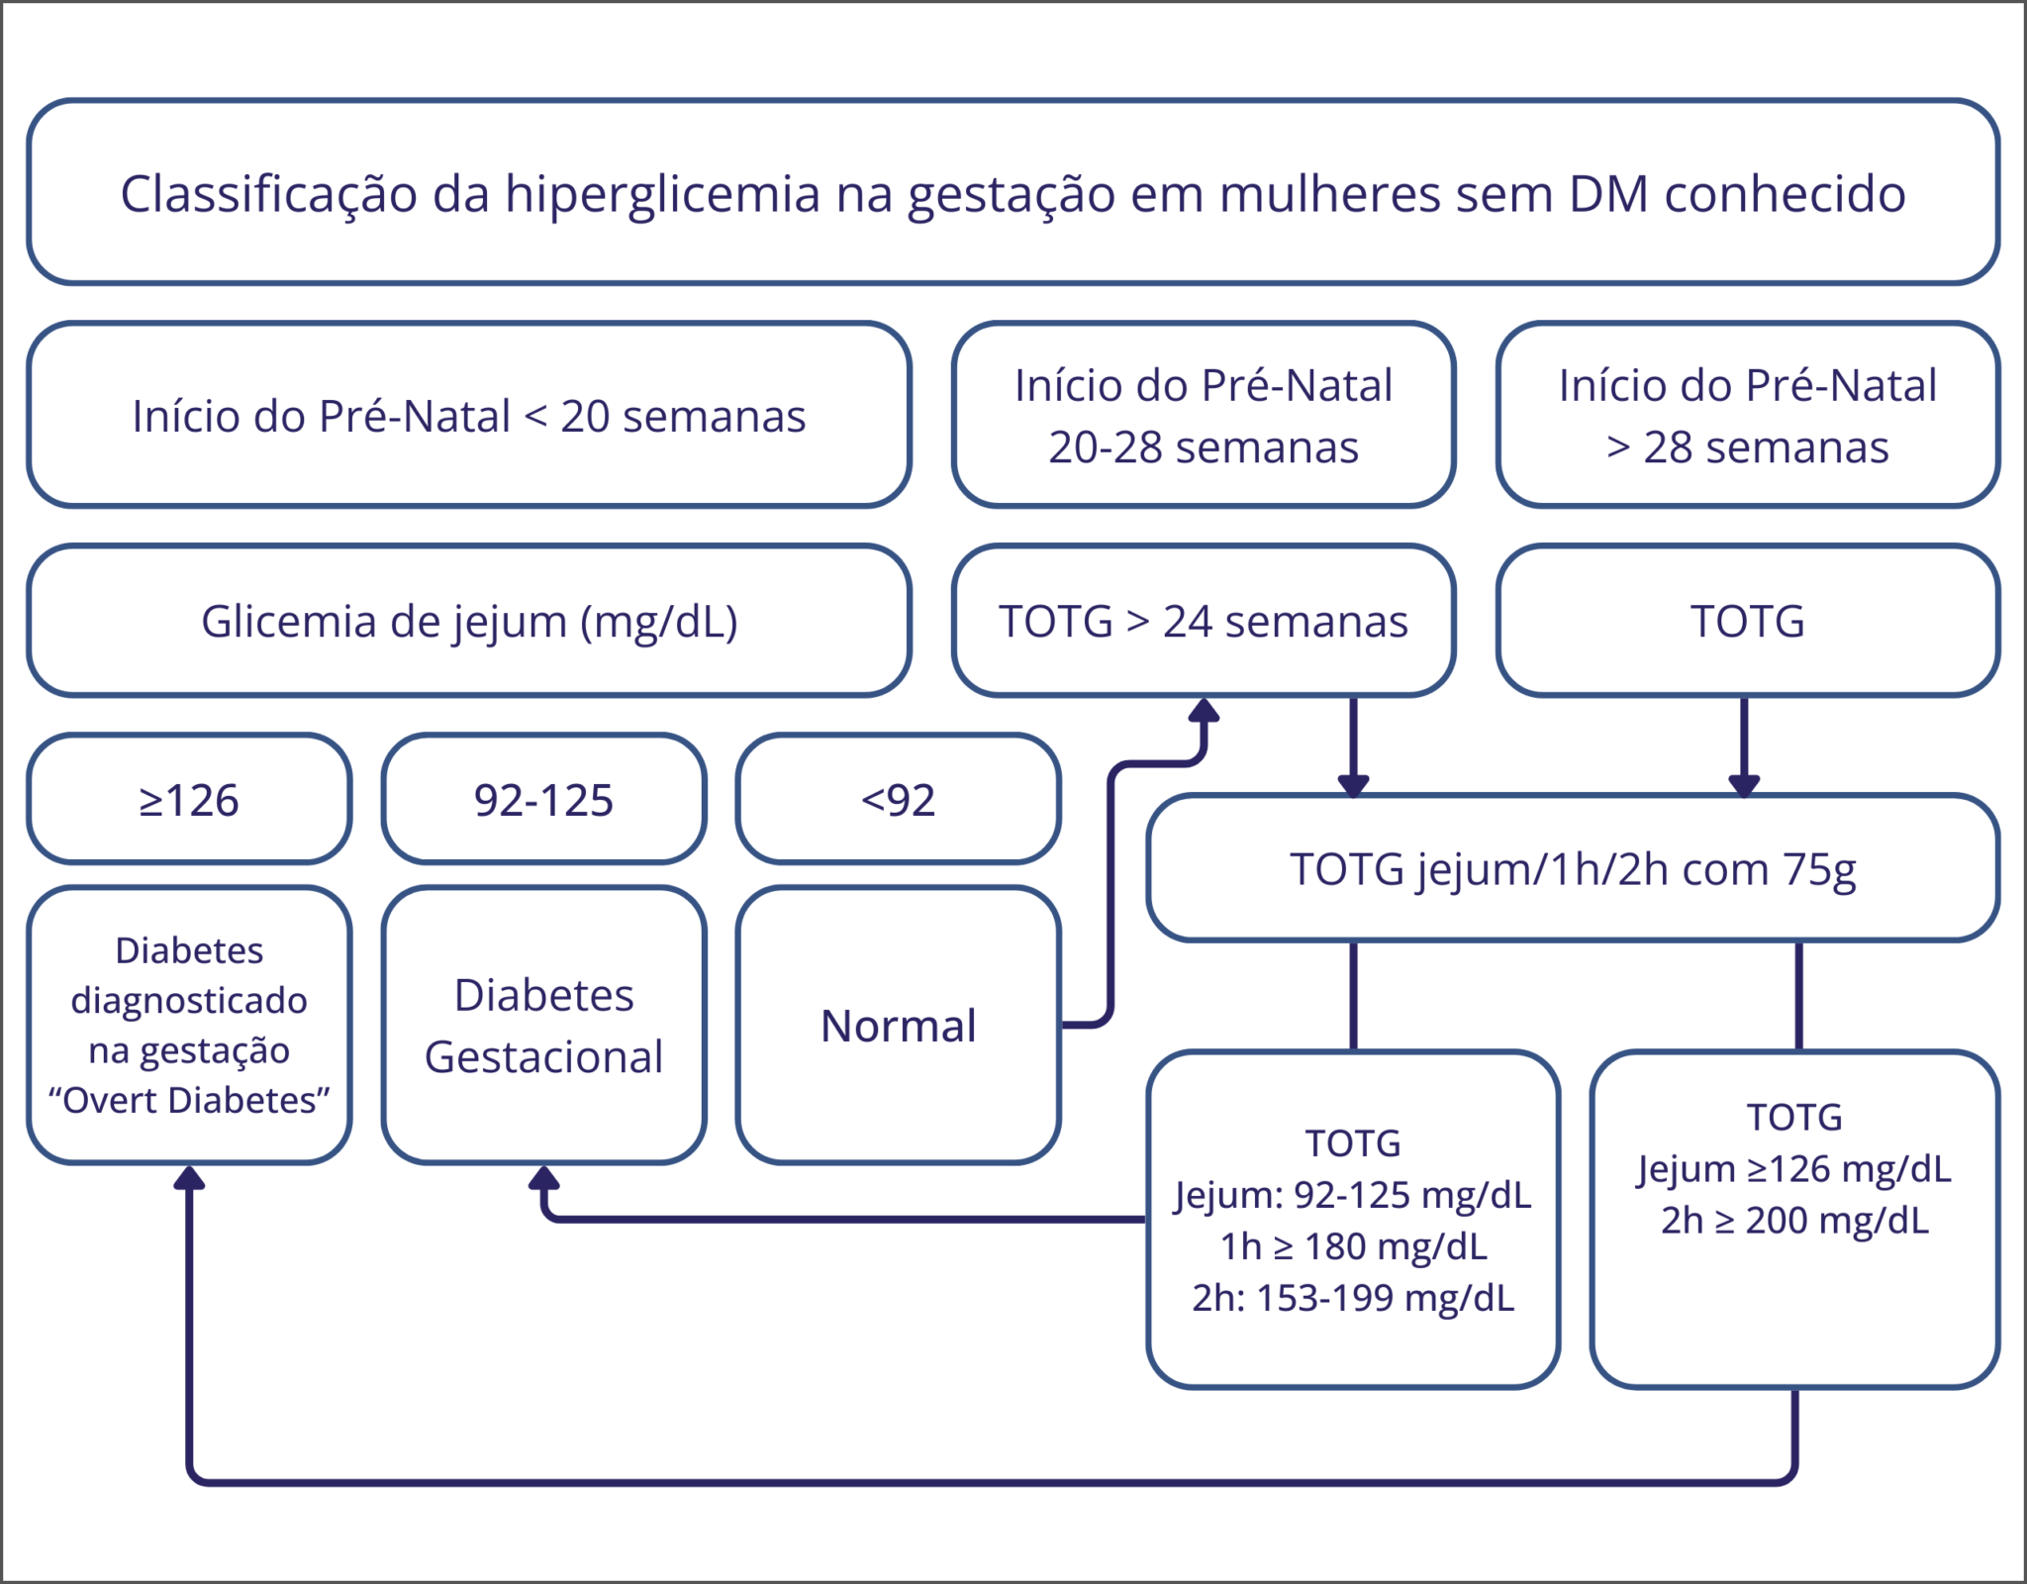

Slide 25
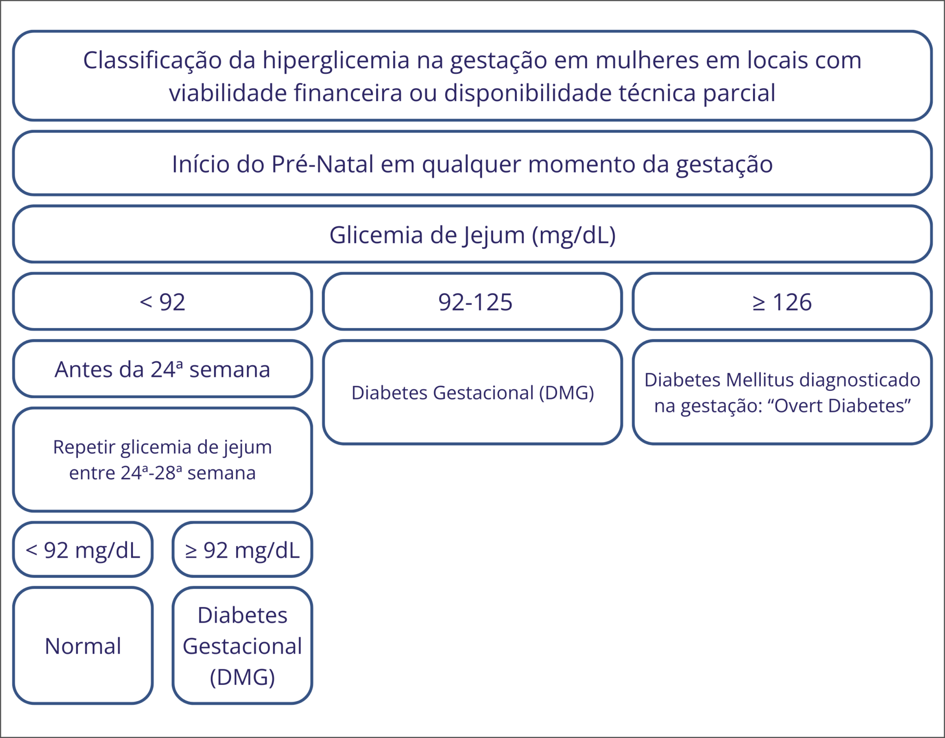

Slide 26
Recomendação Propedêutica no DM diagnosticado na gestação
Metas ( mg/dl)
Controle Glicêmico – PG
Frequência do Perfil glicêmico (PG)
Marcadores
Disponibilidade de insumos
HbA1c
70 < J < 100; pp (1h) < 140 ou pp (2h) < 120
4 pontos ( jejum; pós café; pós almoço; pós jantar).
Diário ou dias alternados
Ganho de peso, Crescimento uterino e PG
Fitas e Glicosímetro
Não é necessário / Avaliação de Risco

Slide 27
Recomendação Propedêutica na Gestante com DM1 e DM2
Metas ( mg/dl)
Controle Glicêmico – Perfil Glicêmico
Frequência do Perfil glicêmico (PG)
Marcadores
Avaliação de Vasculopatias
TSH e T4L
HbA1C
70 < J < 95; pp (1h) < 140 ou pp (2h) < 120;
6 a 7 pontos ( jejum; pós café; pré e pós almoço; pré e pós
jantar) e eventualmente uma avaliação na madrugada;
Diário ou dias alternados;
Ganho de peso, Crescimento uterino e PG
FO, FR, exame neurológico e cardíaco
Recomendado na 1ª consulta
Recomendado na 1ª consulta

Slide 28
Recomendação Terapêutica: Objetivos
Manter a gestante com glicemia o mais próximo possível da meta glicêmica
↓ Morbimortalidade Perinatal e Neonatal
  ↓ Óbito Fetal
  ↓ Hiperbilirrubinemia
  ↓ Macrossomia Fetal
  ↓ Hipoglicemia Neonatal
↓ Morbidade futuras destas Crianças
  ↓ Obesidade
  ↓ Hipertensão Arterial
  ↓ Diabetes Mellitus

Slide 29
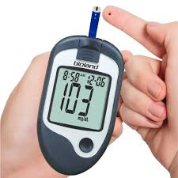




Seguimento da gestante diabética
Dieta
Exercícios
Automonitorização
Controle Adequado
Controle inadequado
Seguras
Tratamento medicamentoso
Não atravessa a placenta
Insulinas
Notes:
Não atravessa a placenta

Slide 30
:
INSULINA
É RECOMENDADA a insulina como terapia farmacológica de primeira escolha para controle glicêmico na mulher com DMG, por sua eficácia e segurança comprovadas e pelo fato do tamanho da molécula limitar a passagem placentária.
Devem ser iniciadas na Mulher com DMG quando duas ou mais medidas de glicemias, avaliadas após 7 a 14 dias de terapia não farmacológicas, estiverem acima das metas.

Slide 31
Insulina - Principal efeito sobre o Controle glicêmico
Tipo de insulina | Controle glicêmico
Longa e intermediária | Jejum
Longa e intermediária | Pré-prandial
Rápida e ultrarrapida | Pós Prandial

Slide 32
Tipos de insulinas e tempo de ação
Tempo de ação / Nome | Origem | Início de ação | Pico de Ação | Duração da ação
Longa Duração | Detemir | Análoga | 1 -3 h | 6–8 horas (discreto) | 18 – 22 h
Intermediária | NPH | Humana | 2 -4 h | 4 -10 h | 10 – 18 h
Rápida | Regular | Humana | 0,5 – 1 h | 2 – 3 h | 5 - 8 h
Ultrarrápida | Asparte | Análoga | 5 – 15 min | 0,5 – 2 h | 3 – 5 h
 | Lispro | Análoga | 5 – 15 min. | 0,5 -2 h | 3 – 5 h

Slide 33
NPH
22 h
Café da manhã
Almoço
Jantar

Slide 34
Cálculo NPH : 0,5 UI/Kg /peso /dia
½ da dose pela manhã
¼ no almoço
¼ ao deitar
Exemplo : Paciente com 70 kg x 0,5 UI= 35 UI/dia
18 UI pela manhã
8 UI no almoço
8 UI ao deitar
Maioria dos estudos relatou uma dose total variando de 0,7 a 2 unidades/kg/dia.

Slide 35
Associação de insulina regular, nas hiperglicemias pós-prandiais pontuais:
Insulina NPH + Regular
Quanto? 2 em 2 UI

Slide 36
Classificação de risco da ANVISA* de uso na gestação das insulinas atualmente disponíveis no Brasil. RDC Nº 60, de 17 dezembro de 2010, do Ministério da Saúde/Anvisa
Insulina/Análogo | Categoria de Risco
Insulina R | B
Insulina Inalada | C
Insulina Lispro | B
Insulina Asparte | A
Insulina Glulisina | C
Insulina Fast-Asparte | A
Insulina NPH | B
Insulina Glargina e biossimilar | C
Insulina Detemir (não está mais disponível) | A
Insulina Degludeca | A
Insulina Glargina U300 | C
Insulina Lispro Mix 75/25 e 50/50 | B
Insulina Asparte Mix 70/30 | C

Slide 37
Classificação de risco da ANVISA* de uso na gestação das insulinas atualmente disponíveis no Brasil. RDC Nº 60, de 17 dezembro de 2010, do Ministério da Saúde/Anvisa
Insulina/Análogo | Categoria de Risco
Insulina R | B
Insulina Inalada | C
Insulina Lispro | B
Insulina Asparte | A
Insulina Glulisina | C
Insulina Fast-Asparte | A
Insulina NPH | B
Insulina Glargina e biossimilar | C
Insulina Detemir (não está mais disponível) | A
Insulina Degludeca | A
Insulina Glargina U300 | C
Insulina Lispro Mix 75/25 e 50/50 | B
Insulina Asparte Mix 70/30 | C

Slide 38
Tratamento medicamentoso.
Metformina
É considerado uma opção na terapia do DMG;
É RECOMENDADO o uso da metformina em mulheres com DMG sem controle glicêmico adequado com medidas não farmacológicas, como alternativa terapêutica, na inviabilidade do uso de insulina.
Atravessa a barreira placentária;
Mais estudos são necessários para fornecer evidências de segurança no longo prazo na prole que foi exposta à metformina no ambiente intrauterino.

Slide 39
Indicações para uso da metformina no Diabetes Gestacional
Como alternativa à insulina Falta de adesão à insulinoterapia Não acessibilidade à insulina Dificuldade na auto administração da insulina Estresse em níveis exacerbados decorrentes do uso de insulina Restrição alimentar excessiva da gestante para evitar o uso da insulina

Slide 40
Indicações para uso da metformina no Diabetes Gestacional.
Associada à insulina
      Doses elevadas de insulina (> 2 U/kg/dia) sem controle glicêmico adequado
      Ganho de peso materno excessivo
      Ganho de peso fetal excessivo

Slide 41
Contraindicações para uso da metformina no Diabetes Gestacional
Fetos abaixo do percentil 50
Presença de crescimento intrauterino restrito
Gestante com doença renal crônica
Dose.
Dose inicial de 500 mg uma ou duas vezes ao dia junto com a alimentação. Titular a dose a cada uma semana a duas semanas, para atingir as metas , até uma dose diária máxima de 2.500 mg.

Slide 42
IMPORTANTE:
Não retarde o início da insulinoterapia;
  2 semanas após insucesso da dieta;
Não utilize subdoses;
  Dose inicial : 0,5 UI/kg /dia de insulina NPH;
Faça todos os ajustes Necessários;
  Insulina Regular
Não abra mão da monitorização glicêmica;
  4 a 7 vezes ao dia

Slide 43
Complicações do diabetes para o concepto
Hiperglicemia Materna
Hb1AC
Feto
> Afinidade
por O₂
Hiperglicemia fetal
Polidramnia
Radicais
Livres
Hipõxia
Hiperinsulinismo fetal
Retardo na maturação pulmonar
↑ eritropoiese
Macrossomia
Hipo Mg⁺⁺
RN
Distócia
Hipoglicemia
SRD
Poliglobulia
Tocotraumatismo
Hipo Ca ⁺⁺
Prematuridade
Icterícia
Trombose
Mal formações
Morte Perinatal

Slide 44
Referência Bibliográfica
Zajdenverg L, Façanha C, Dualib P, Golbert A, Moisés E, Calderon I, Mattar R, Francisco R, Negrato C, Bertoluci M. Rastreamento e diagnóstico da hiperglicemia na gestação. Diretriz Oficial da Sociedade Brasileira de Diabetes (2023). DOI: 10.29327/557753.2022-11, ISBN: 978-85-5722-906-8.
Zajdenverg L, Dualib P, Façanha C, Goldbert A, Negrato C, Forti A, Bertoluci M. Tratamento farmacológico do diabetes na gestação. Diretriz Oficial da Sociedade Brasileira de Diabetes (2023). DOI: 10.29327/557753.2022-13, ISBN: 978-85-5722-906-8.
Sociedade brasileira de Diabetes
Manual Febrasgo/ MS do Brasil/ OMS/ OPAS 2017- 2019

Slide 45
Obrigada!
Gilza Maria Soares Bulhões Calheiros
Médica Ginecologista /Obstetra
RQE 515
Conselheira CREMAL
  gilzabulhoes@hotmail.com

Slide 46
DIABETES MELLITUS –
Hiperglicemia por diminuição da produção ou da efetividade da Insulina.
Secretada pelas células beta-pancreáticas;
Aumenta a absorção de glicose nos musculo e tecido adiposo;
Reduz a produção de glicose hepática;
Inibe a secreção de glucagon pelas células alfas.

Slide 47
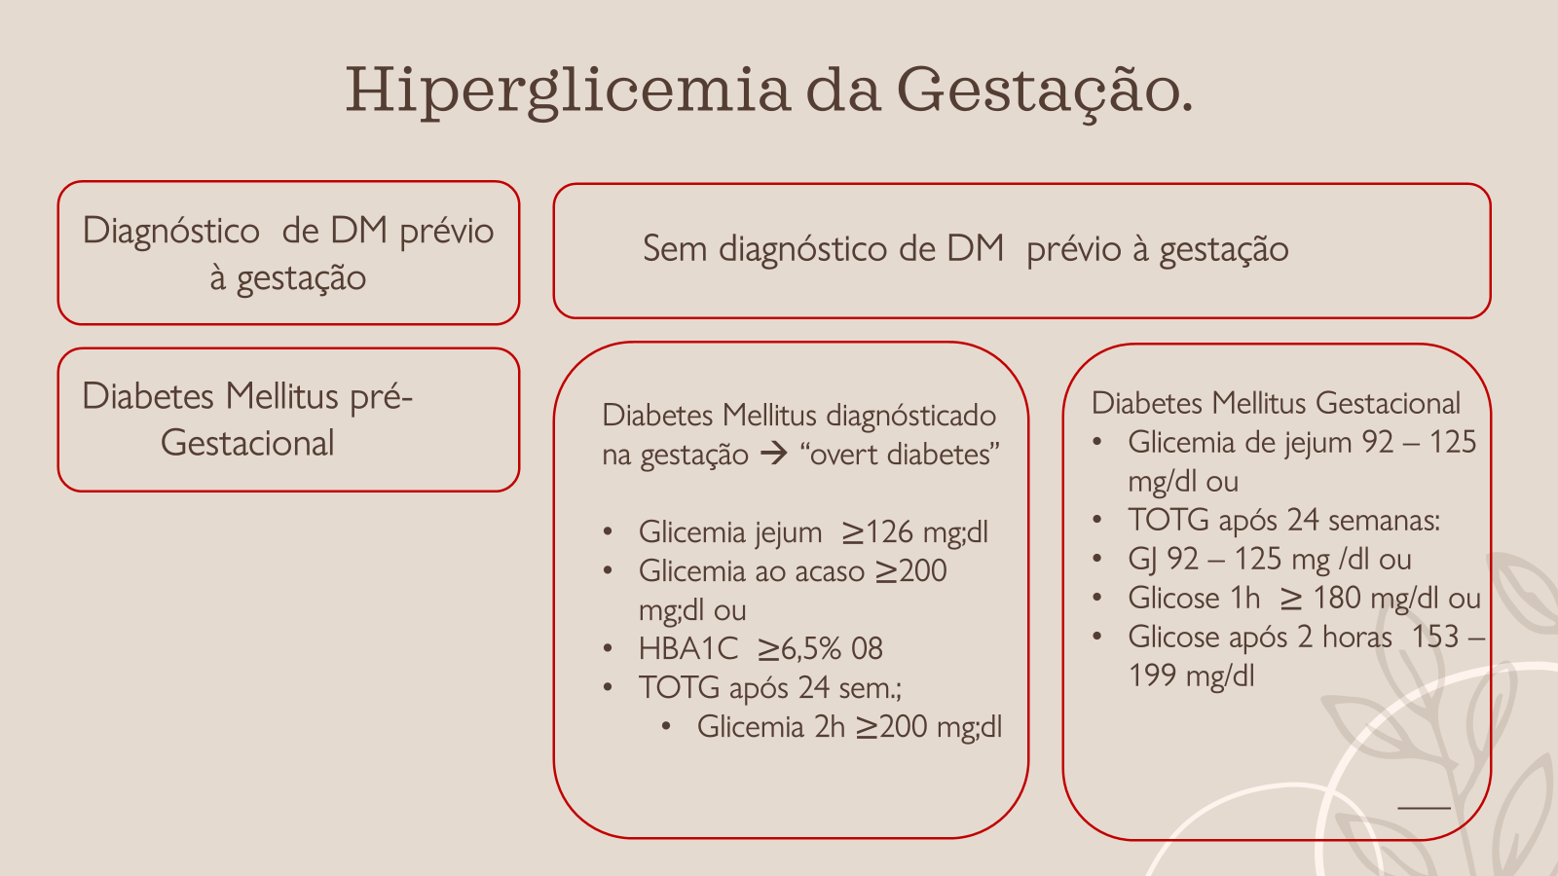

Slide 48
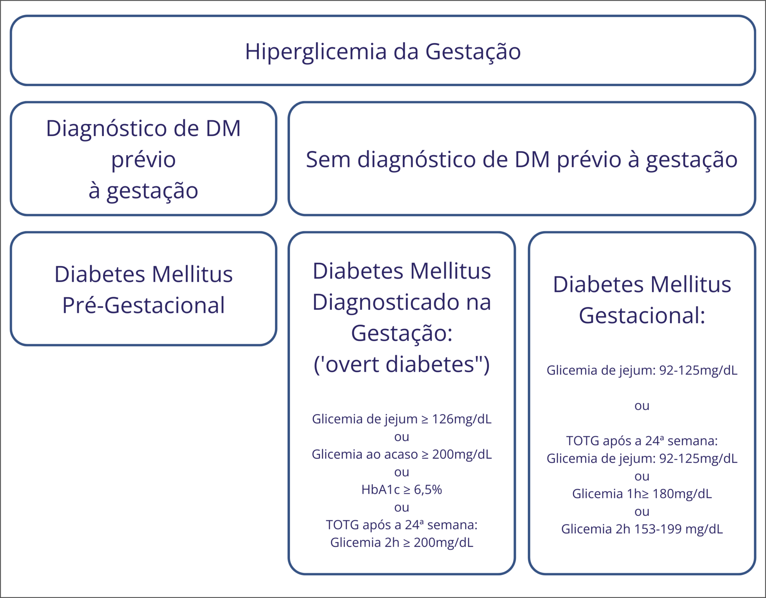
Classificação da hiperglicemia

Slide 49
Alimentação
Alimentação
Alimentação

Slide 50
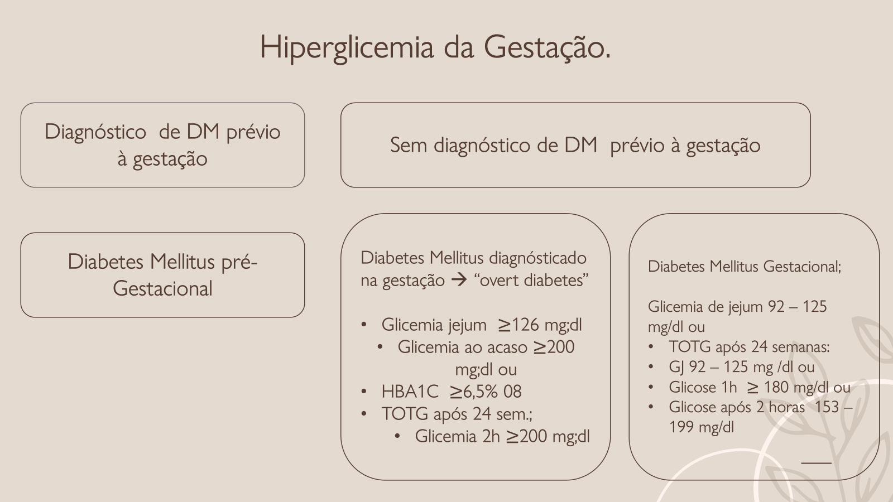

Slide 51
navegando em sessões de P e R
Conheça seu material com antecedência
Preveja perguntas comuns
Ensaie suas respostas
Manter a compostura durante a sessão de perguntas e respostas é essencial para transmitir confiança e autoridade. Considere as seguintes dicas para manter a compostura:
  Fique tranquilo
  Ouça ativamente
  Pause e reflita
  Mantenha o contato visual

Slide 52
impacto de fala
Aprenda a infundir energia em sua apresentação para deixar uma impressão duradoura
Um dos objetivos de uma comunicação eficaz é motivar seu público
MÉTRICA | MEDIÇÃO | META | REAL
Participação do público | Nº de participantes | 150 | 120
Duração do compromisso | Minutos | 60 | 75
Interação de P e R | Nº de perguntas | 10 | 15
Comentários positivos | Porcentagem (%) | 90 | 95
Taxa de retenção de informações | Porcentagem (%) | 80 | 85

Slide 53
dicas e conclusões finais
ENSAIO CONSISTENTE
  Fortaleça sua familiaridade
REFINAR O ESTILO DE ENTREGA
  Ritmo, tom e ênfase
INTERVALO E TRANSIÇÕES
  Procure fazer uma apresentação perfeita e profissional
AUDIÊNCIA DE PRÁTICA
  Peça aos colegas que ouçam e forneçam comentários
Buscar comentários
Reflita sobre o desempenho
Explore novas técnicas
Defina metas pessoais
Iterar e adaptar

